Slide 1
Σχεδιασμός, Υλοποίηση και Αποτίμηση Εκπαιδευτικού προγράμματος με την μέθοδο της Εξ Αποστάσεως Εκπαίδευσης με την χρήση Τ.Π.Ε. Ελεγκτών Εναέριας Κυκλοφορίας:
Η περίπτωση της Ανανεωτικής Εκπαίδευσης, Εκπαιδευτών Ελεγκτών Εναέριας Κυκλοφορίας στην πράξη (OJTI).
Πρόγραμμα Μεταπτυχιακών Σπουδών:
«Επιστήμες της Αγωγής - Εξ Αποστάσεως Εκπαίδευση με την χρήση των ΤΠΕ (e-Learning)»
Μαρία Τσαραμύρση
Επιτροπή Κρίσης ΔΕ
Μ.Ιβρίντελη
Λ.Καρβούνης
Γ.Φιλιππούσης
ΜΙΩΡΙΙΒΡΙ | k
Ρέθυμνο, 2020
Notes:
Με την ολοκλήρωση της διπλωματικής μου εργασίας θα ήθελα να ευχαριστήσω ιδιαιτέρως την επιβλέπουσα καθηγήτριά μου, κα Μαρία Ιβρίντελη, για την πολύτιμη βοήθεια και την καθοδήγησή της καθόλη την περίοδο της συγγραφής, αλλά και τους συνεπόπτες καθηγητές μου, τον κο Λάμπρο Καρβούνη και τον κο Γιώργο Φιλιππούση.

Slide 2


Σκοπός
Σχεδιασμός διαδικτυακού Εκπαιδευτικού προγράμματος EEK, ενός τμήματος της “Aνανεωτικής εκπαίδευσης εκπαιδευτών-στην–πράξη”
Σχεδιασμός και δημιουργία εξ αποστάσεως εκπαιδευτικού υλικού, σε θεματικές ενότητες σχετικές με τον ανθρώπινο παράγοντα.
Υλοποίηση εκπαιδευτικού προγράμματος.
Διερεύνηση απόψεων εκπαιδευομένων
Αποτίμηση εκπαιδευτικού υλικού

Slide 3

Συνεισφορά της διπλωματικής
Καλείται να διερευνήσει αν η ανανεωτική εκπαίδευση ΕΕΚ εκπαιδευτών-στην-πράξη, θα μπορούσε να πραγματοποιηθεί αποτελεσματικά σε διαδικτυακό περιβάλλον Εξ Αποστάσεως Εκπαίδευσης.
Να εισάγει και να ενισχύσει την Εξ Αποστάσεως Εκπαίδευση στις εκπαιδεύσεις ΕΕΚ εμπλουτίζοντας την παραδοσιακή διδασκαλία με εναλλακτικές μεθόδους μάθησης.
Να συνεισφέρει στην εξοικείωση και την αλληλεπίδραση των ΕΕΚ με εκπαιδευτικό υλικό εξ αποστάσεως εκπαίδευσης.
Να ωθήσει και να εμπνεύσει την δημιουργία διαδικτυακών εκπαιδευτικών προγραμμάτων ΕΕΚ και εικονικών τάξεων.

Slide 4


Ερευνητικά Ερωτήματα (1/2)
Υπάρχει Επιστημονική συνοχή και Τεκμηρίωση του Ε.Υ;
Το Ε.Υ. συμβάλει στην απλή και κατανοητή παρουσίαση του Γνωστικού Αντικειμένου;
Είναι το Ε.Υ. εύχρηστο;
Το Ε.Υ. υποστηρίζει - καθοδηγεί τον εκπαιδευόμενο στη μελέτη του;
A
B
Γ
Δ

Slide 5
Ερευνητικά Ερωτήματα (2/2)
Ο εκπαιδευόμενος υποστηρίζεται στην αλληλεπίδραση με το Ε.Υ. στη μελέτη του;
Το Ε.Υ. παρέχει δυνατότητα Αναστοχασμού - Αυτοαξιολόγησης στον εκπαιδευόμενο;
Στο Ε.Υ. προσδιορίζονται με σαφήνεια ο Σκοπός και τα Προσδοκώμενα Αποτελέσματα;
Το Ε.Υ. έχει δημιουργηθεί σύμφωνα με τις αρχές της Πολυμεσικής Μάθησης;
Ε
Ζ
Η
ΣΤ

Slide 6
Δομή
Θεωρητικό πλαίσιο
Παραγόμενο εκπαιδευτικό υλικό
Μεθοδολογία έρευνας
Αποτελέσματα-Κύρια ευρύματα
Συμπεράσματα-προτάσεις

Slide 7
Θεωρητικό Πλαίσιο
Εξ Αποστάσεως Εκπαιδευτικό Υλικό
Ιστορική αναδρομή
Εννοιολογική οριοθέτιση
Βασικές θεωρητικές προσεγγίσεις
Εξ Αποστάσεως Εκπαίδευση
Εκπαίδευση Ενηλίκων
Εκπαίδευση Ελεγκτών Εναέριας Κυκλοφορίας
Θεωρίες εκπαίδευσης ενηλίκων
Χαρακτηριστικά
Bασικές αρχές εκπαίδευσης ενηλίκων
ΕΕ340/2015
Κανονιστικό πλαίσιο

Slide 8


Εξ αποστάσεως εκπαίδευση
Η ΕξΑΕ είναι μια μέθοδος εκπαίδευσης.
«Εκπαιδευτική διαδικασία, όπου ο διδασκόμενος βρίσκεται σε φυσική απόσταση από τον διδάσκοντα και τον εκπαιδευτικό φορέα»
«H εκπαίδευση που διδάσκει και ενεργοποιεί το μαθητή πώς να μαθαίνει μόνος του και πώς να λειτουργεί αυτόνομα προς μία ευρετική πορεία αυτομάθησης και γνώσης». (Α. Λιοναράκης, 2001).

Slide 9


Εκπαίδευση Ενηλίκων
Βασικές αρχές εκπαίδευσης ενηλίκων
Βιωματική μάθηση
Επίκεντρο της εκπαιδευτικής διεργασίας είναι οι εκπαιδευόμενοι
Ευρετική πορεία προς την γνωση
Ανάπτυξη κριτικού τρόπου σκέψης
Αμφίδρομες σχέσεις διδασκόντων-διδασκομένων

Slide 10


Εκπαίδευση ΕΕΚ (1/2)
Ευρωπαϊκός κανονισμός ΕΕ 2015/340
Ευρωπαϊκή Άδεια ΕΕΚ
Κανονισμός Eκπαιδευτικού Πλαισίου ΥΠΑ
Κανονισμός Επιχειρησιακής Επάρκειας ΥΠΑ
Ειδικότητες
Καταχωρίσεις
UCS -
UTP
Η εκπαίδευση των ΕΕΚ είναι συνεχής και καλύπτει όλο το εύρος των θεωρητικών μαθημάτων, την πρακτική εξάσκηση περιλαμβανομένης της προσομοίωσης, και της εκπαίδευσης στην πράξη που απαιτούνται ώστε οι ΕΕΚ να αποκτήσουν και να διατηρήσουν την απαραίτητη ικανότητα για την παροχή ασφαλούς, κανονικής και ταχείας εξυπηρέτησης Ελέγχου Εναέριας Κυκλοφορίας.

Slide 11
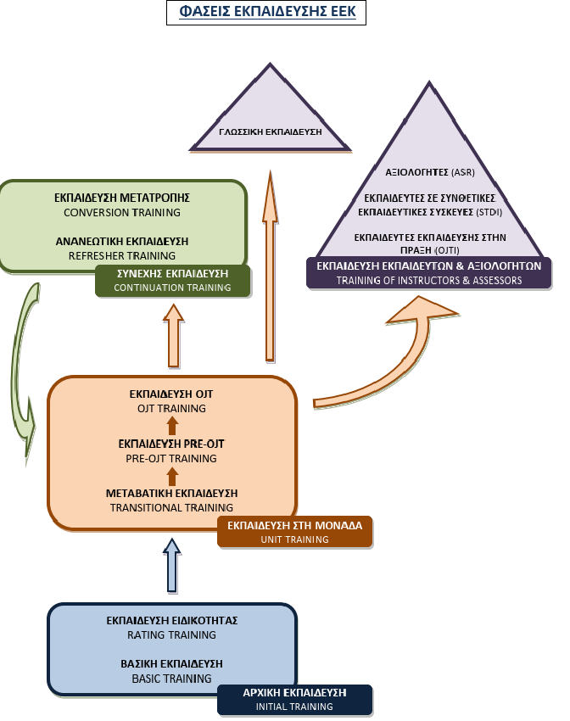
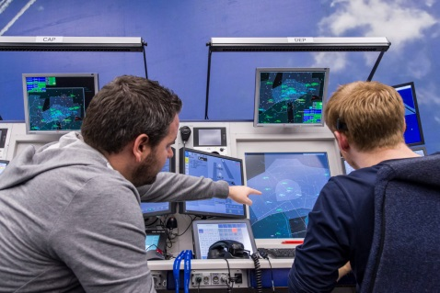
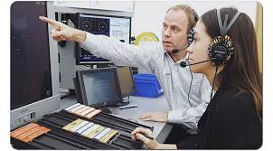

Slide 12
Eκπαιδευτικό Υλικό (1/4)
Σκοπός
H δημιουργία και η αποτίμηση εκπαιδευτικού υλικού με την μέθοδο της Εξ Αποστάσεως εκπαίδευσης, ενός τμήματος της ανανεωτικής εκπαίδευσης εκπαιδευτών-στην-πράξη Ελεγκτών Εναέριας Κυκλοφορίας σε θεματικές ενότητες σχετικές με τον ανθρώπινο παράγοντα.
Περιεχόμενο εκπαιδευτικού υλικού
Εξι θεματικές ενότητες στην κατηγορία Ανθρώπινος παράγοντας (Human Factor).
Εισαγωγή-Κανονισμοί, Νοητικά Μοντέλα, Επίγνωση Κατάστασης, Επικοινωνία, Στρες, Διαχείριση Ασφάλειας

Slide 13
Eκπαιδευτικό Yλικό (2/4)
Βασικές αρχές ανάπτυξης εκπαιδευτικού υλικού
Μεθοδολογία West & Λιοναράκη- Τρεις δέσμες (2001).
Επτά βασικές αρχές (Λιοναράκη & Σπανακά ,2017).
Βασικές αρχές σχεδιασμού περιβαλλόντων ΕξΑΕ της American Distance Education Consortium (ADEC, 1999,οπ.αναφ. στο Αναστασιάδης, 2006)
Βασικές αρχές αναπτυξης Εκπαιδευτικού Υλικού (Αναστασιάδης, Σπαντιδάκης & Χατζηδάκη ,2014)
Αρχή της κατευθυνόμενης διδακτικής συζήτησης (Holmberg, 2002)
Βασικές αρχές εκπαίδευσης ενηλίκων ( Κόκκος, Λιοναράκης 1998)

Slide 14








Eκπαιδευτικό Yλικό (3/4)
Τεχνολογικά εργαλεία δημιουργίας εκπαιδευτικού υλικού
Πλατφόρμα Chamilo
Εργαλείο H5P
Λογισμικό WordPress

Slide 15
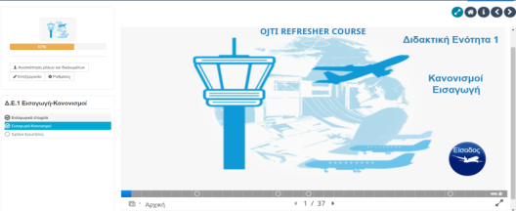

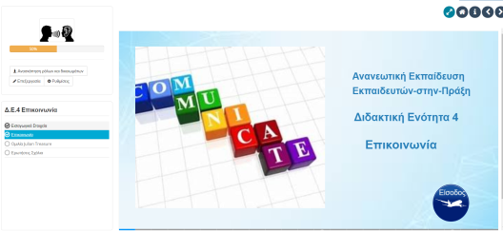
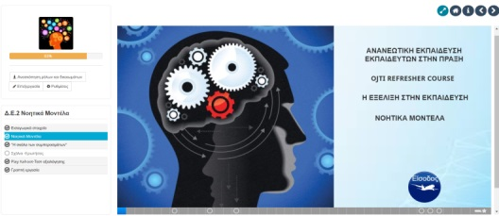

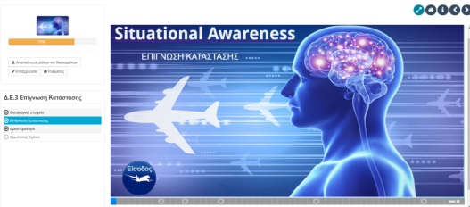
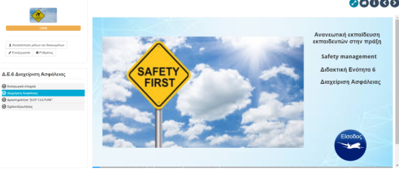
Εκπαιδευτικό Υλικό (4/4)
Πλοήγηση
http://chamilo.datacenter.uoc.gr/metchamilo/courses/HUMANFACTOR/index.php?id_session=0

Slide 16

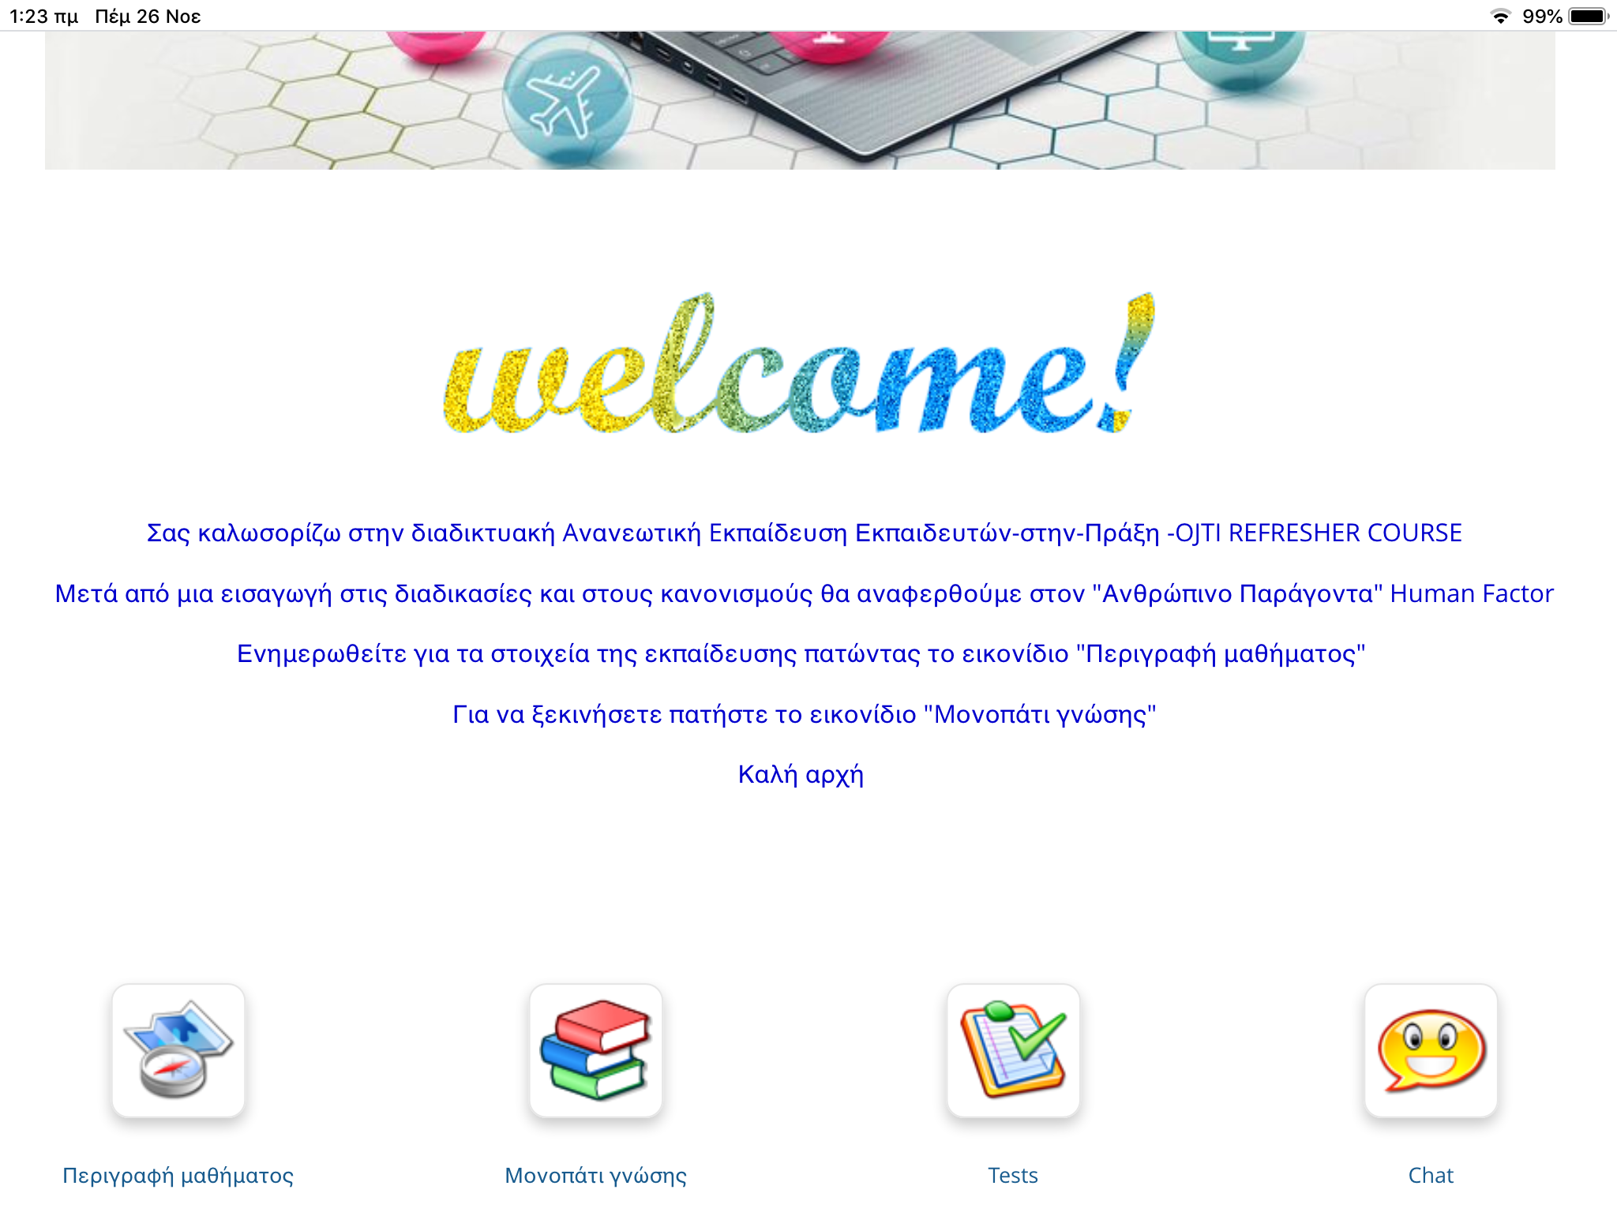
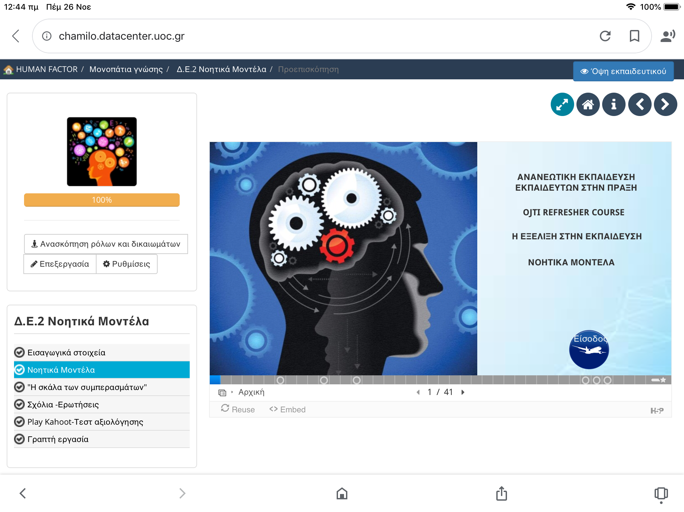
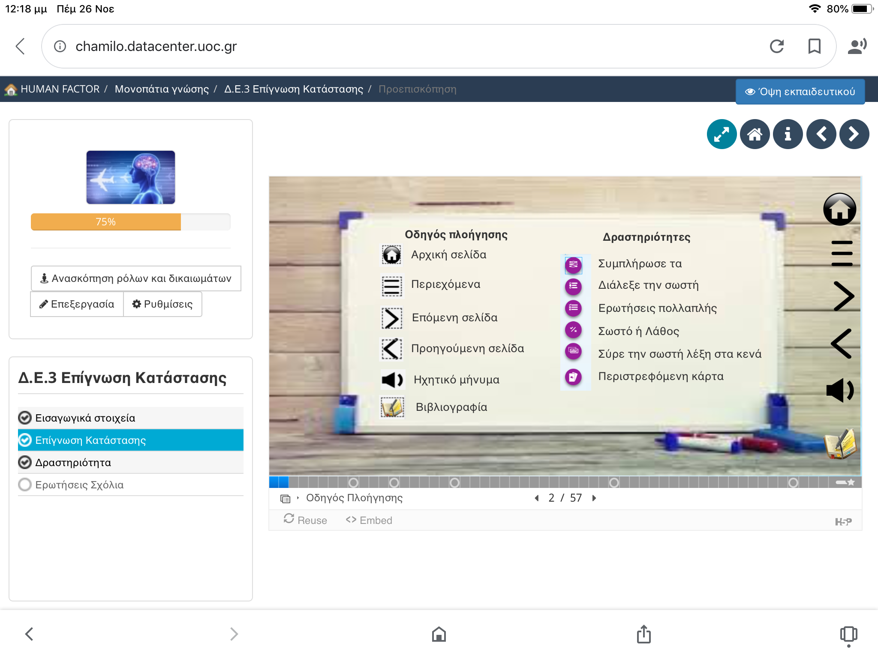
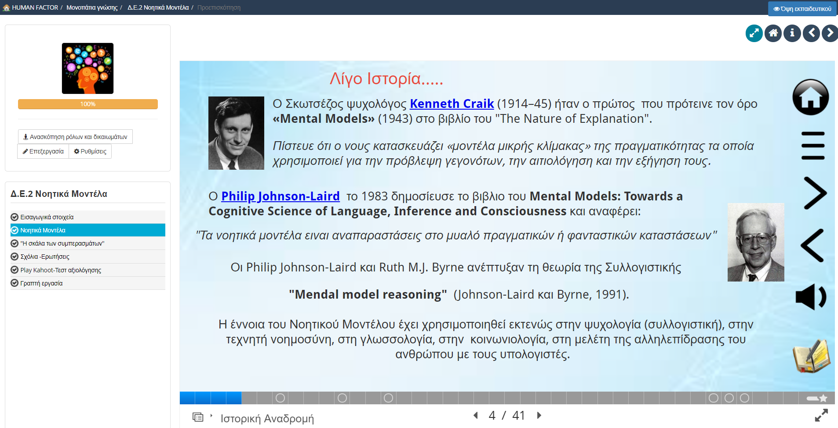
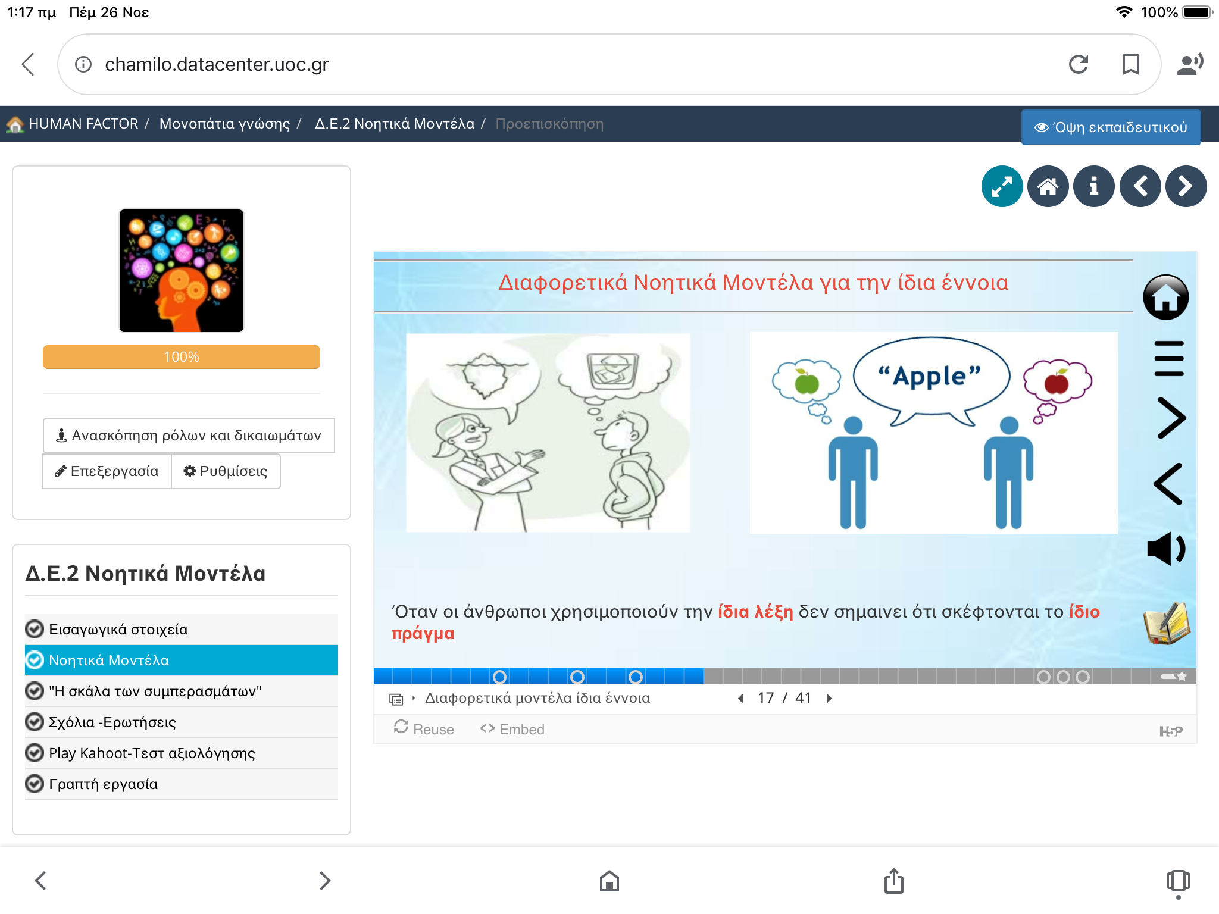
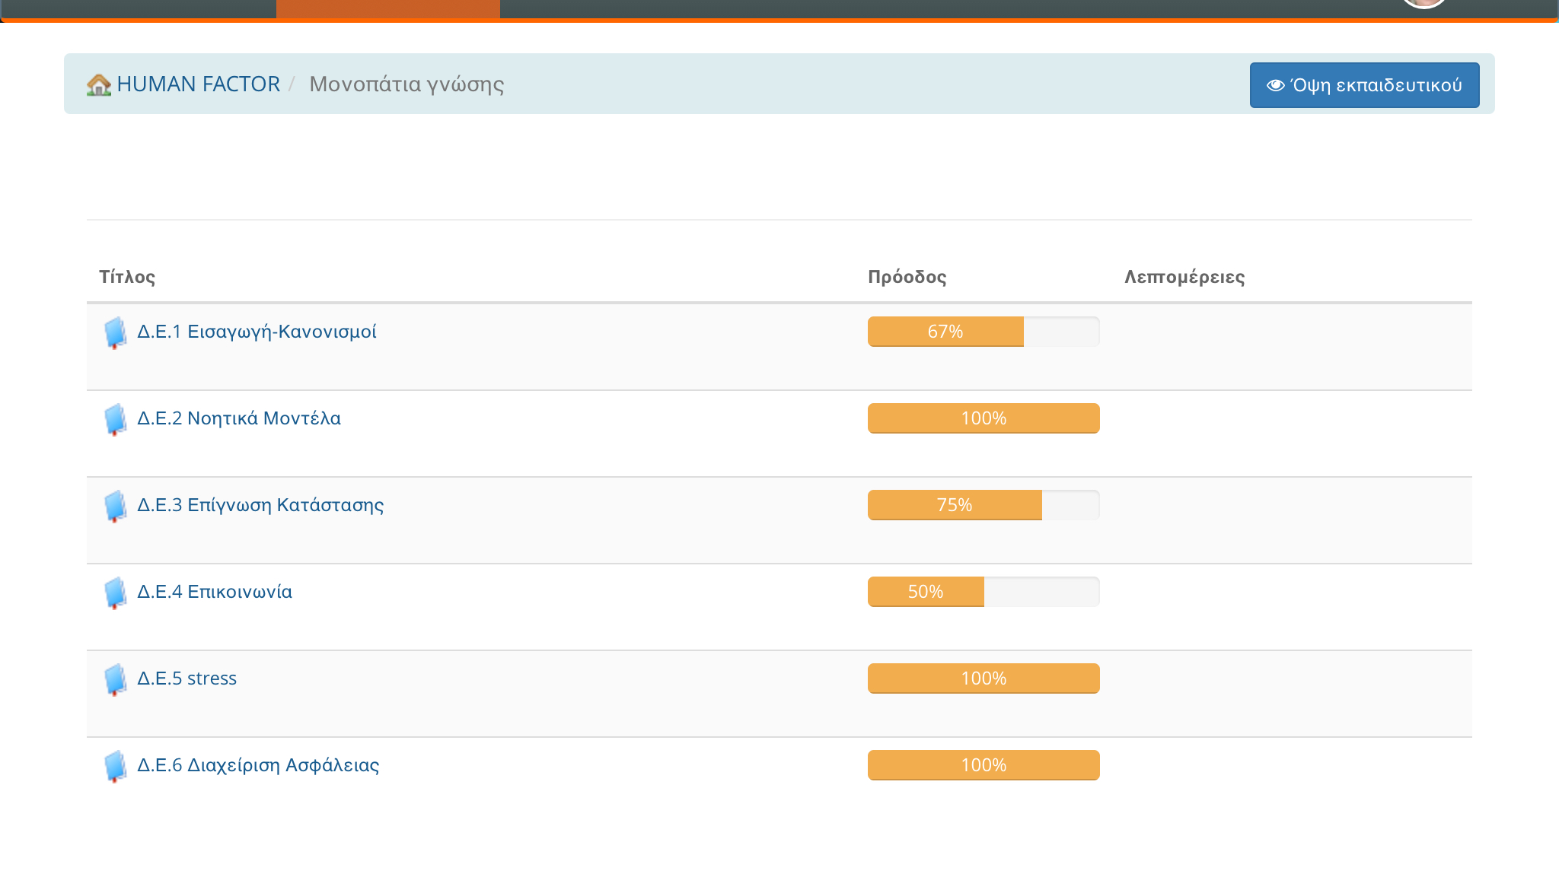
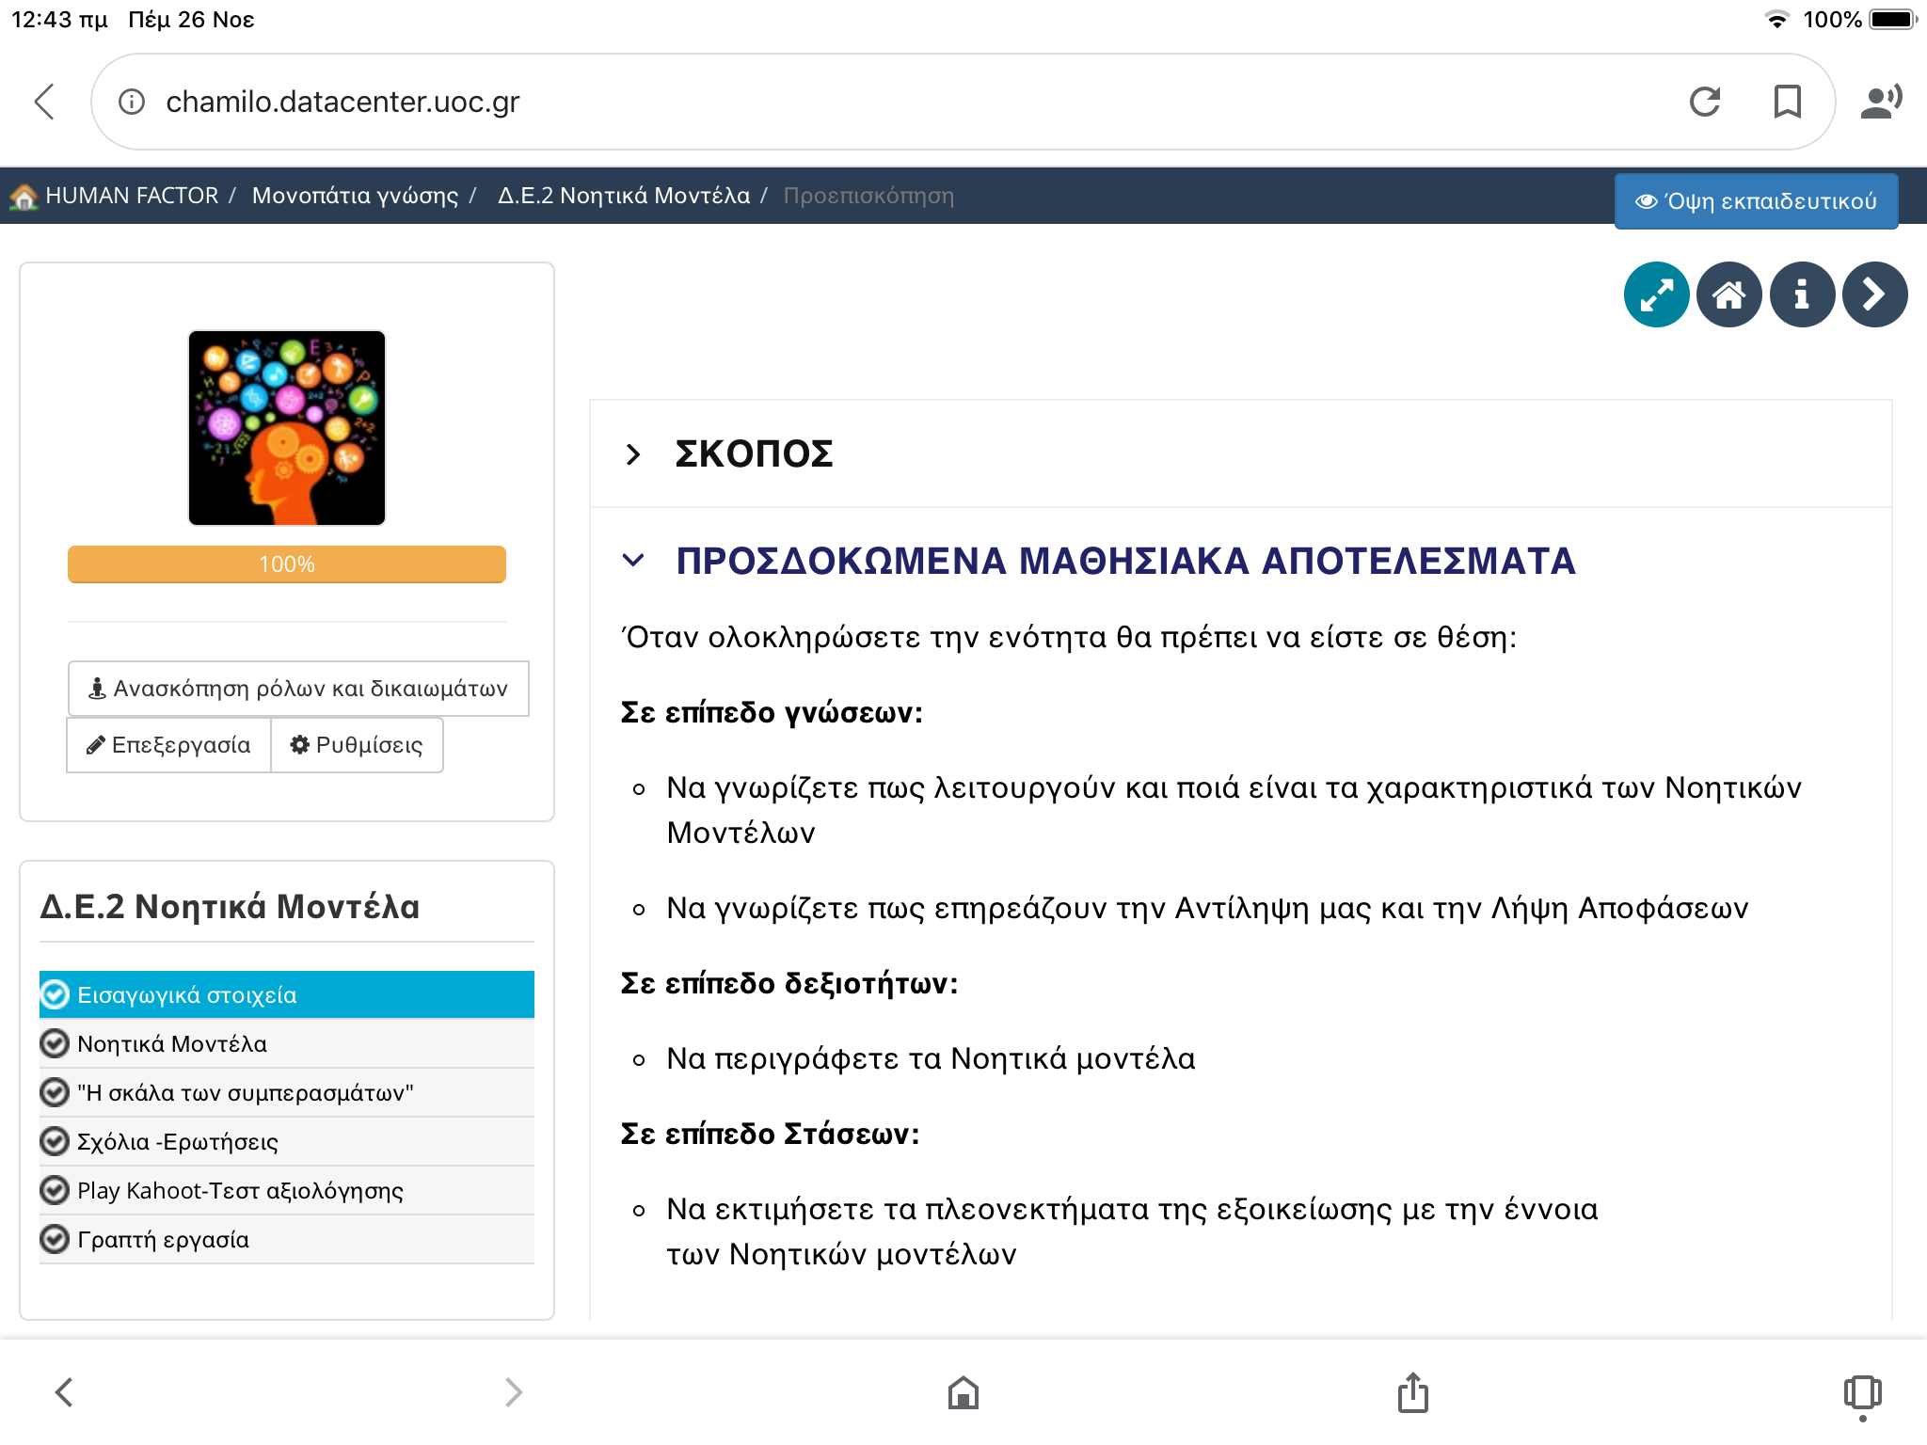
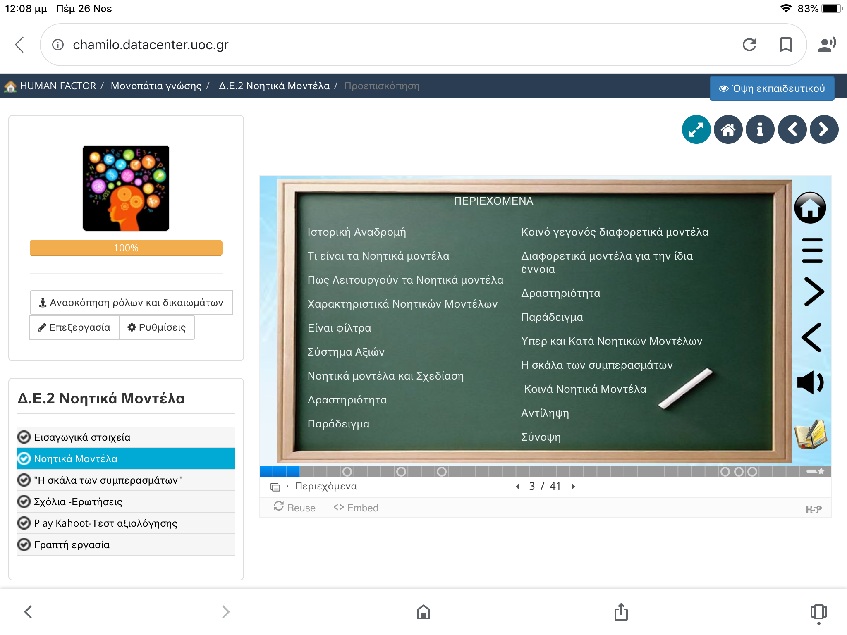
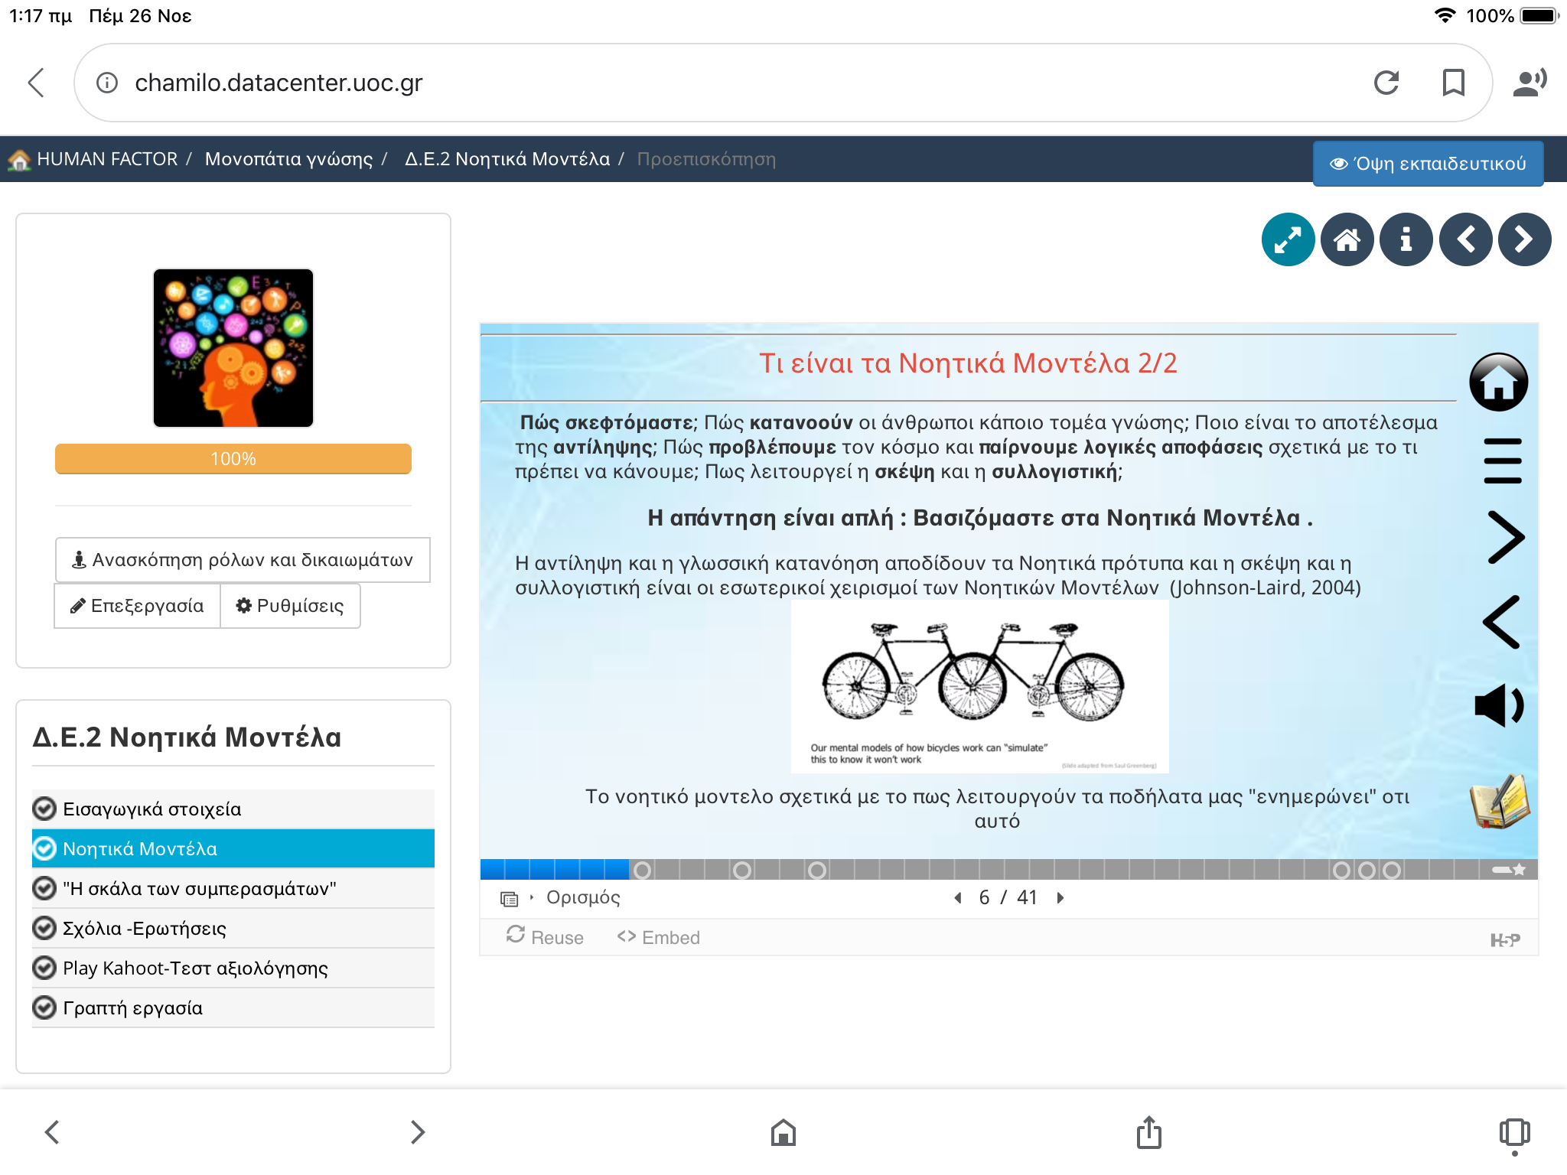
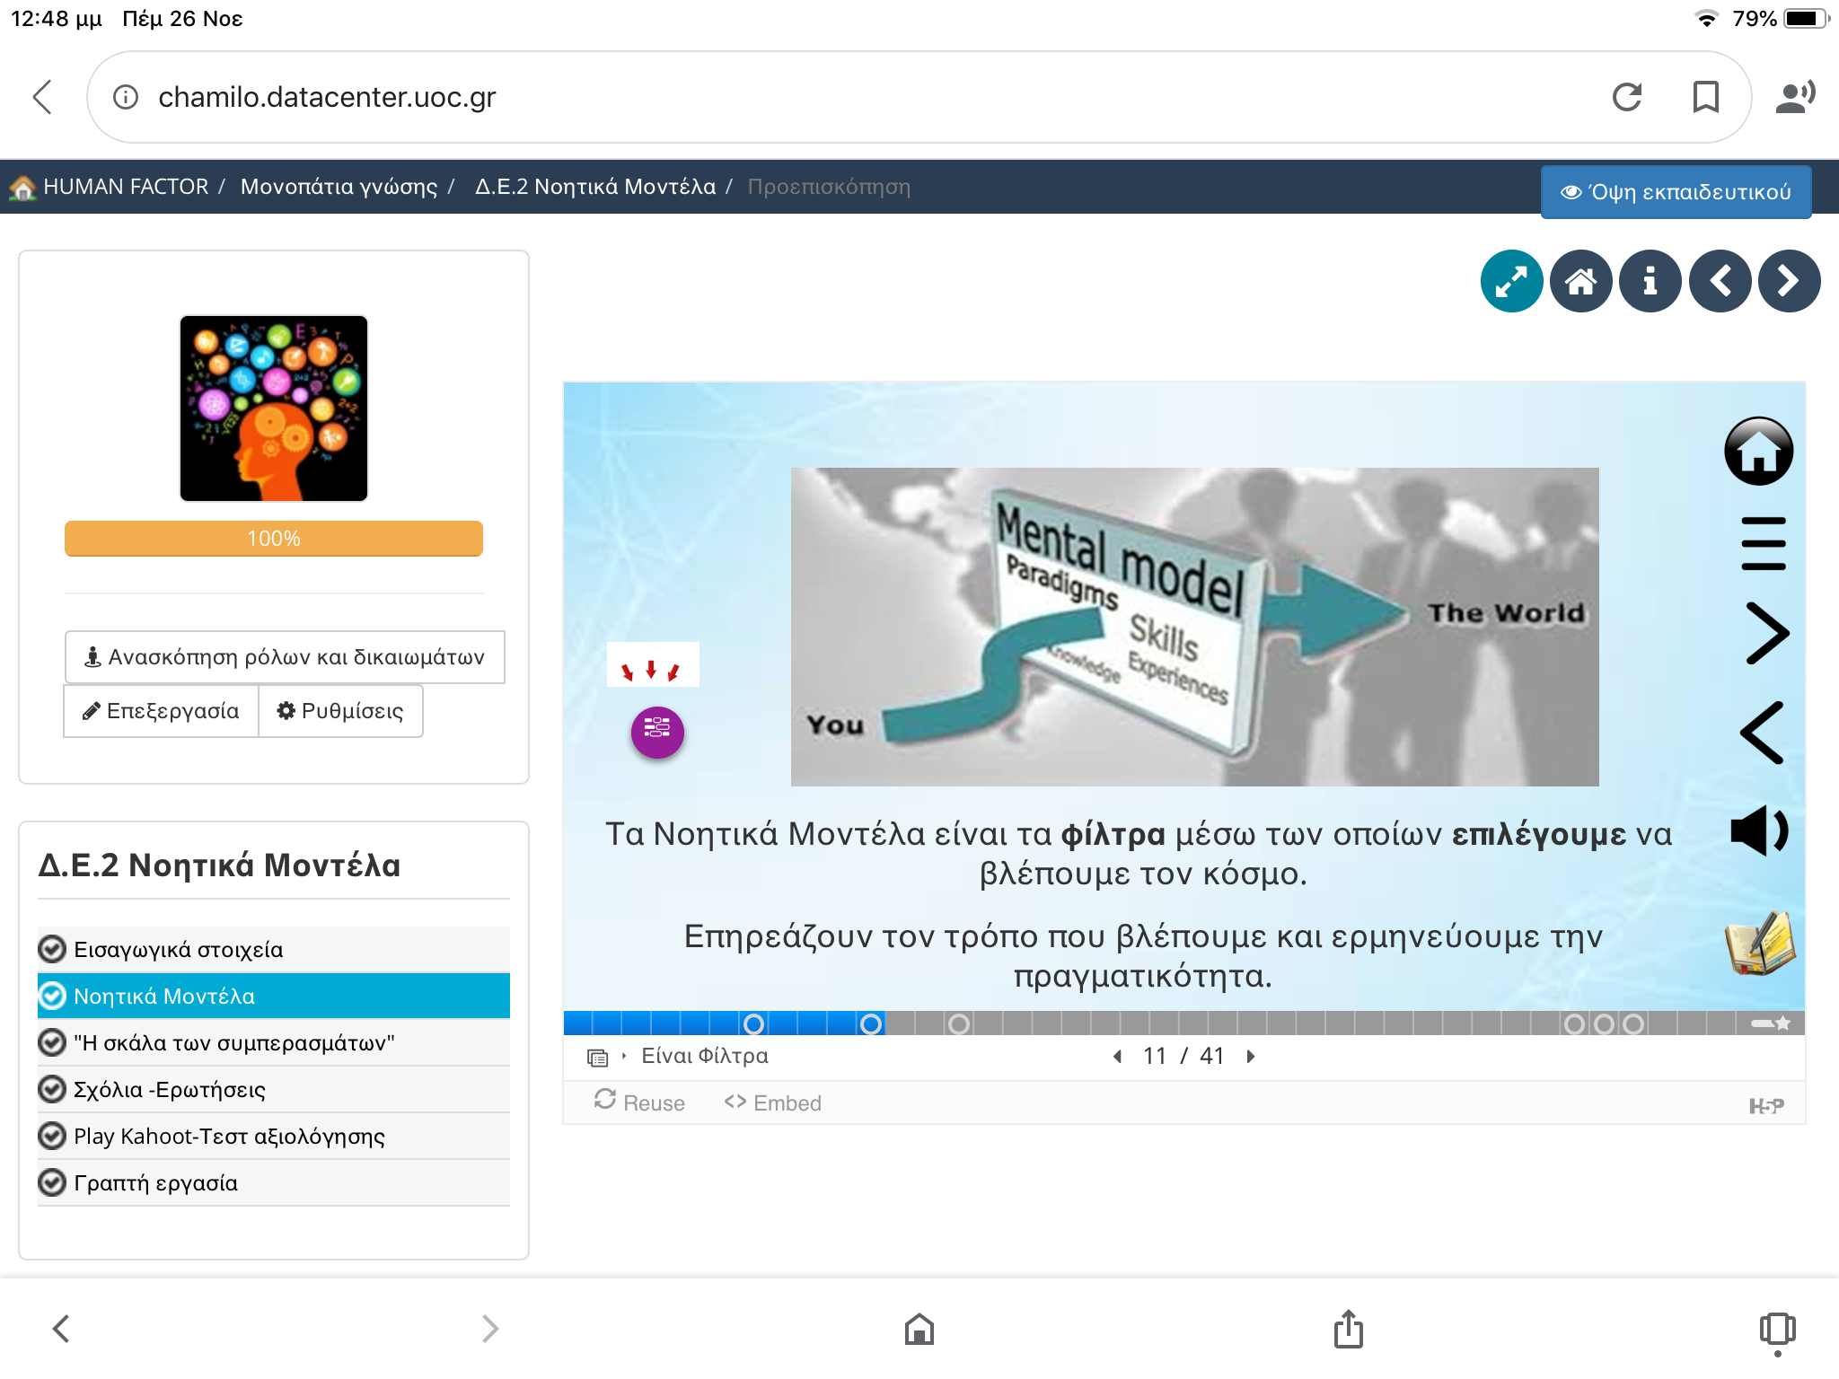

Slide 17
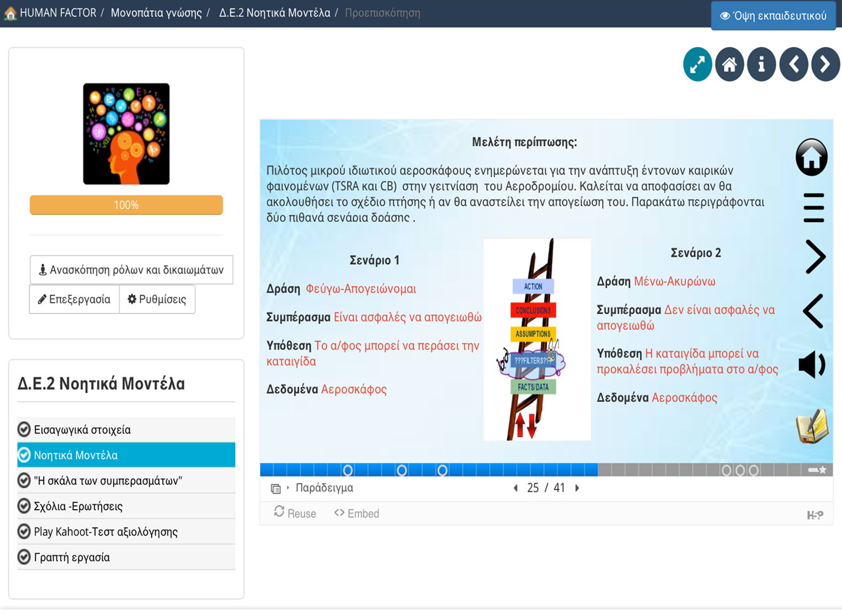
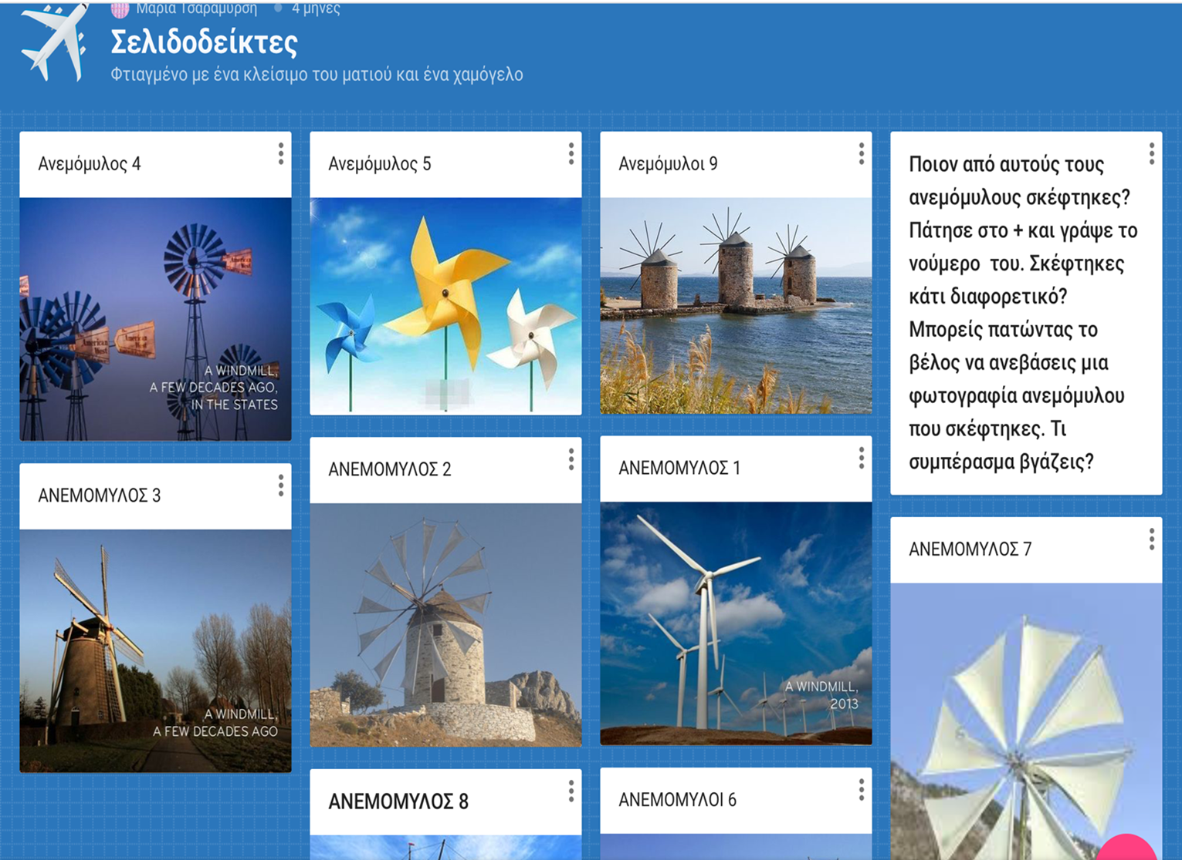
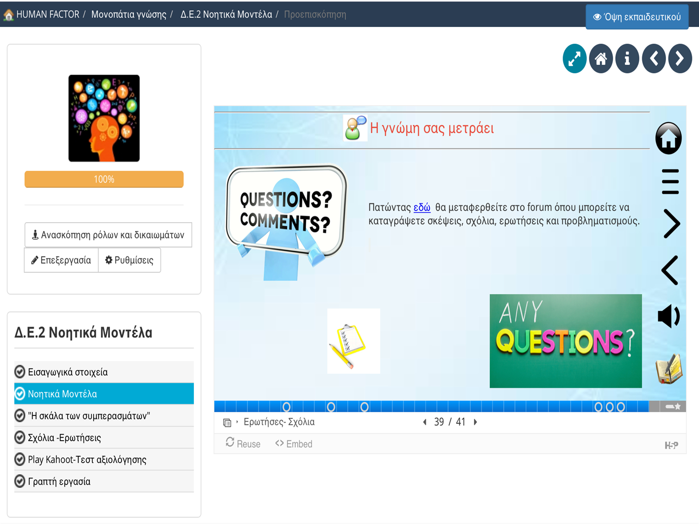
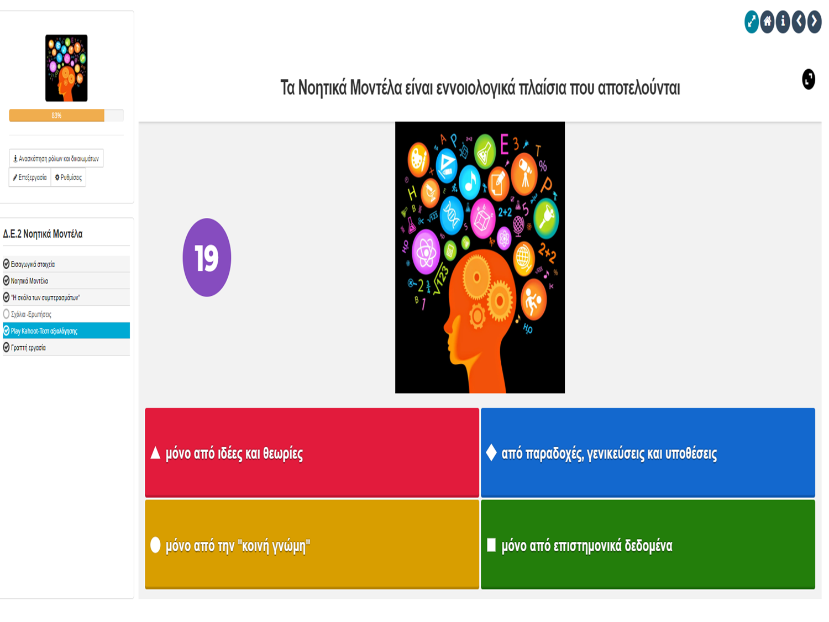
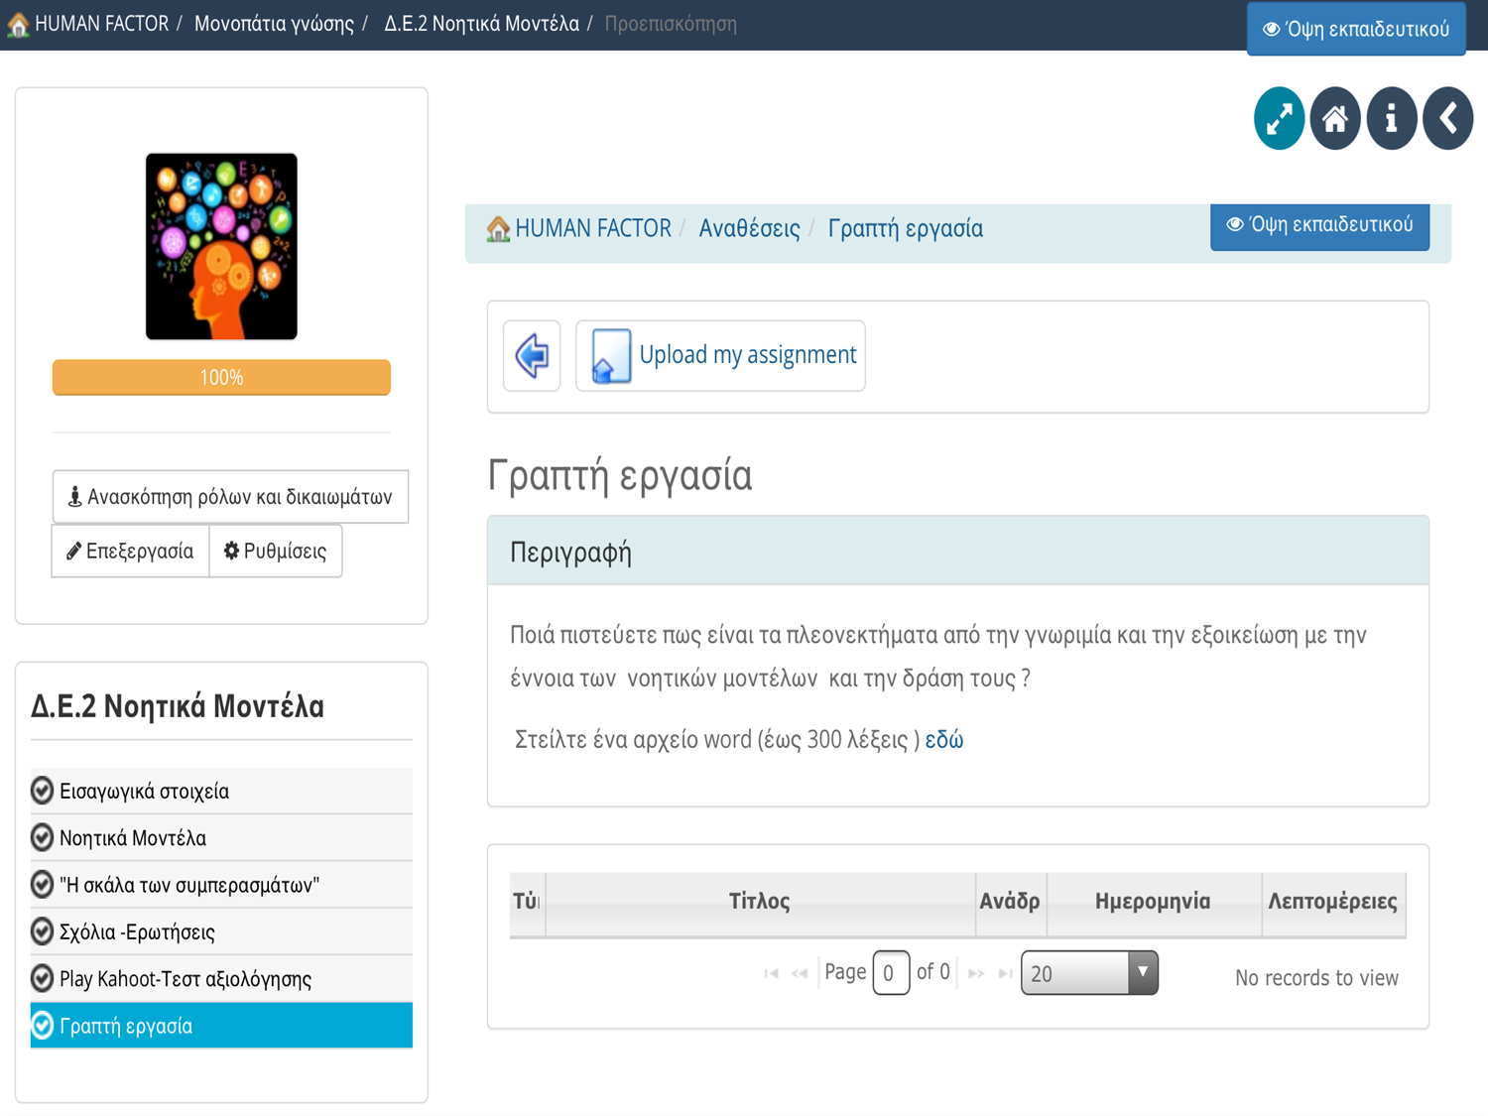
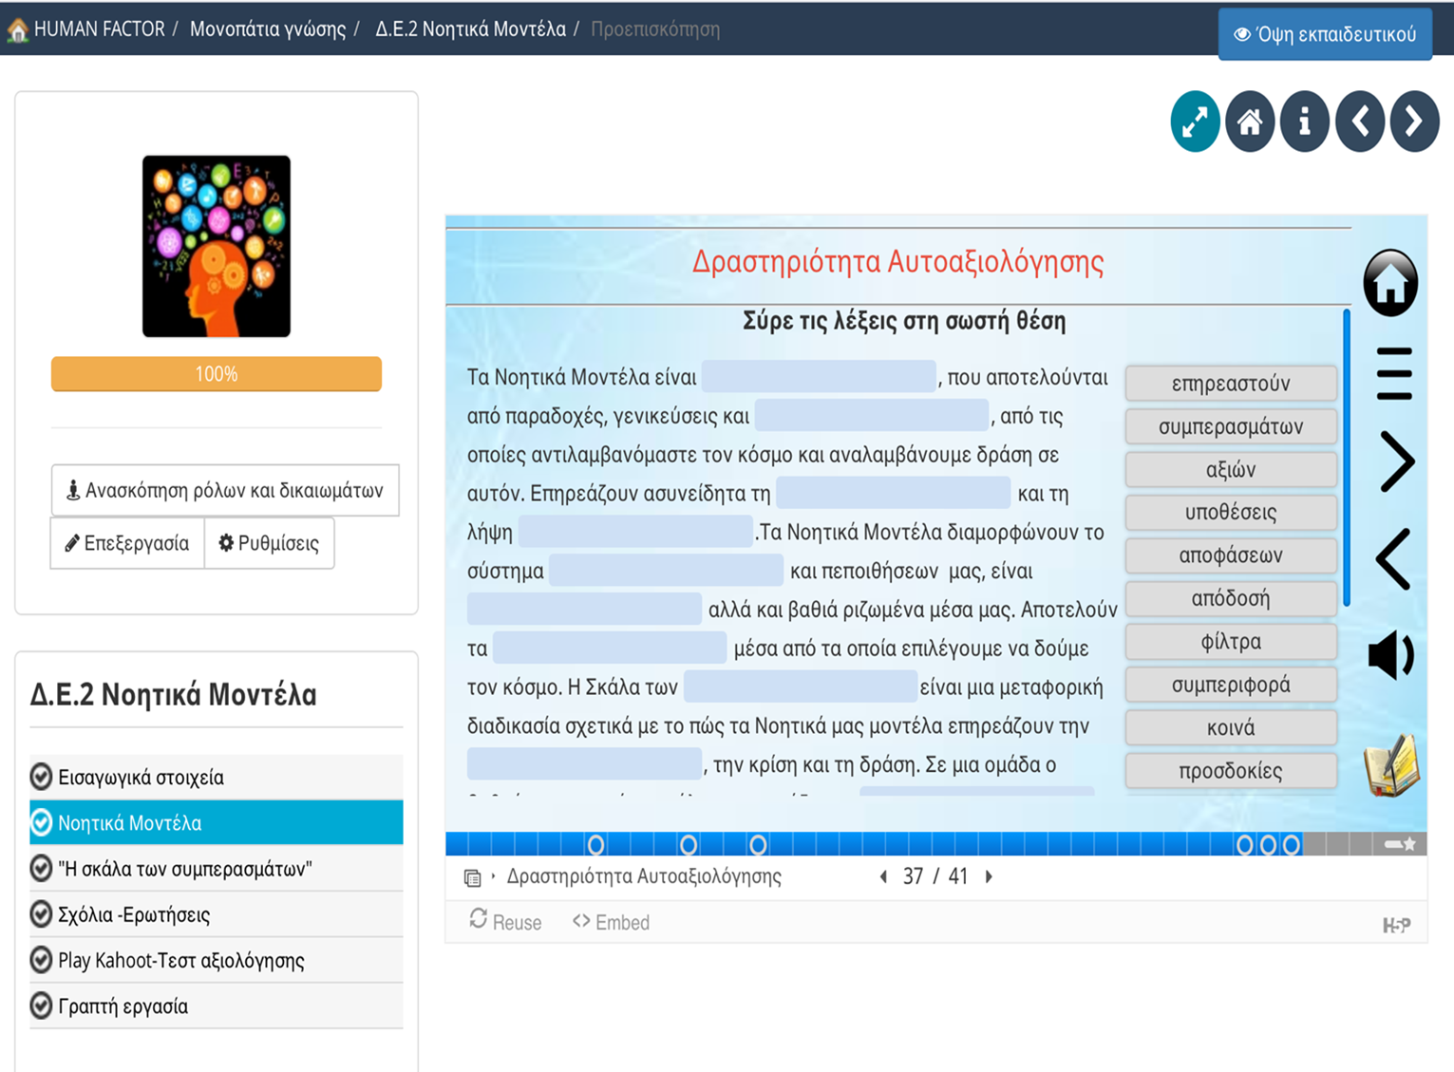
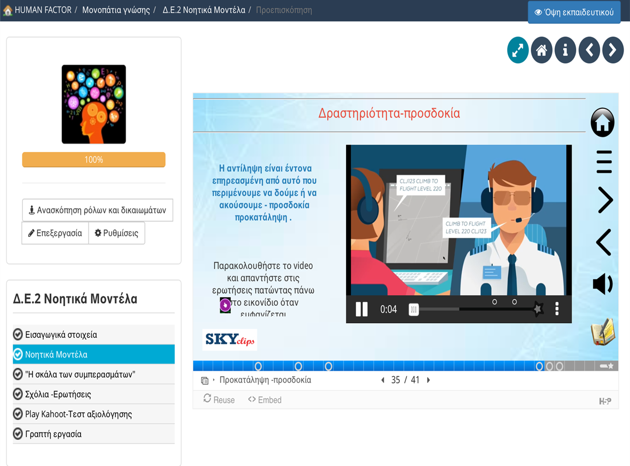
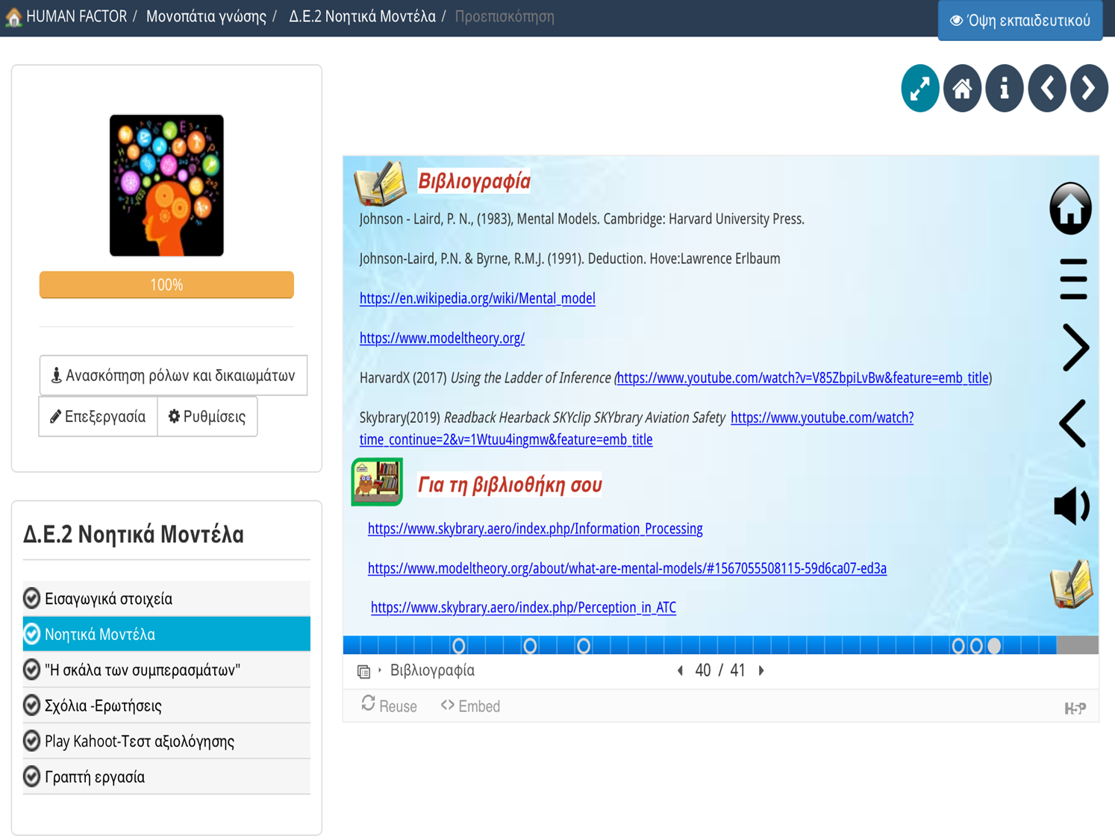
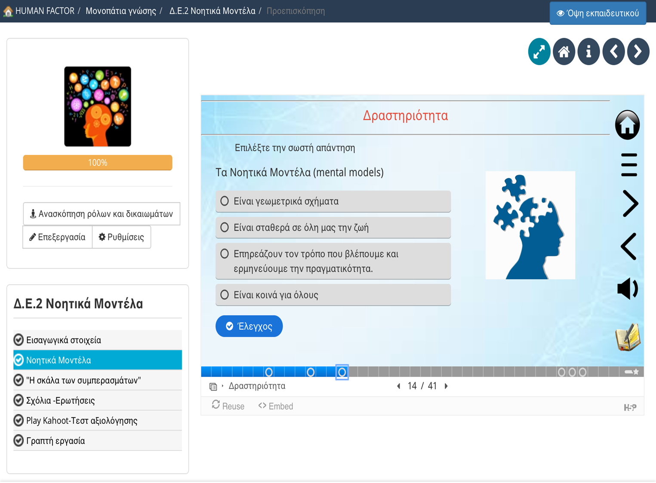
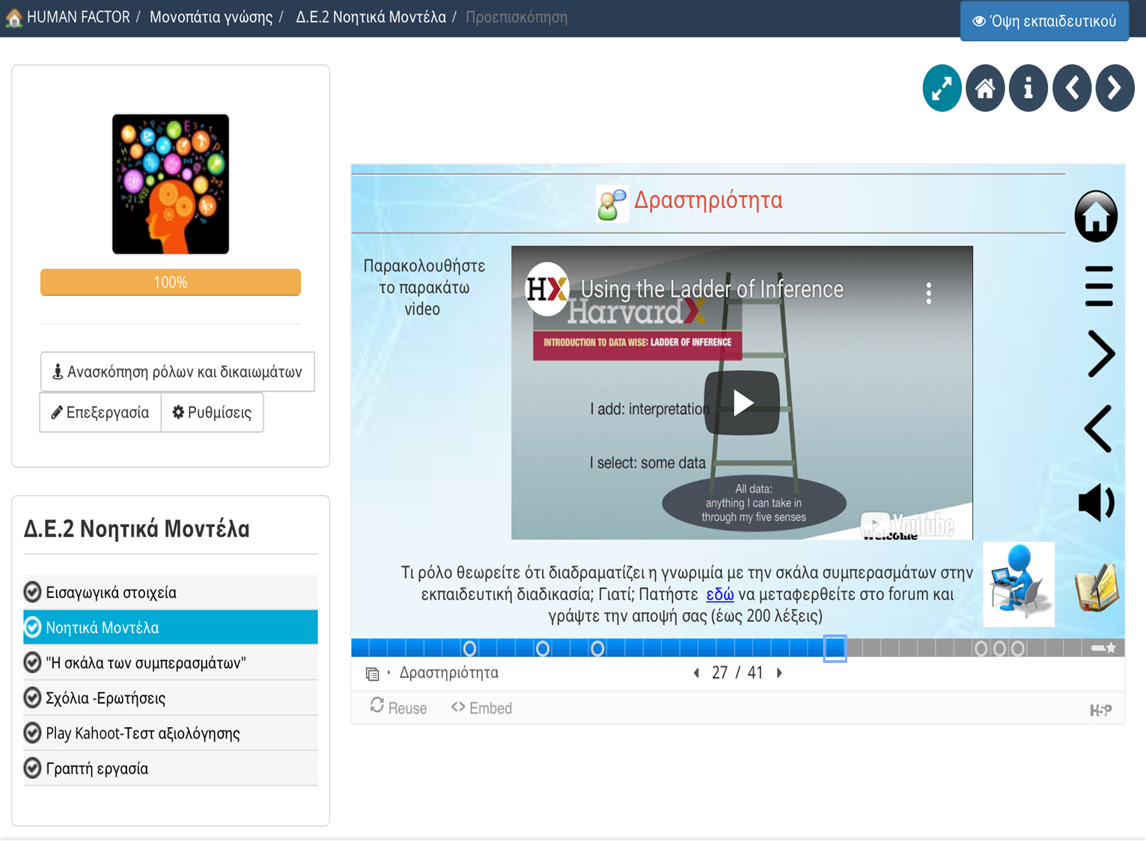
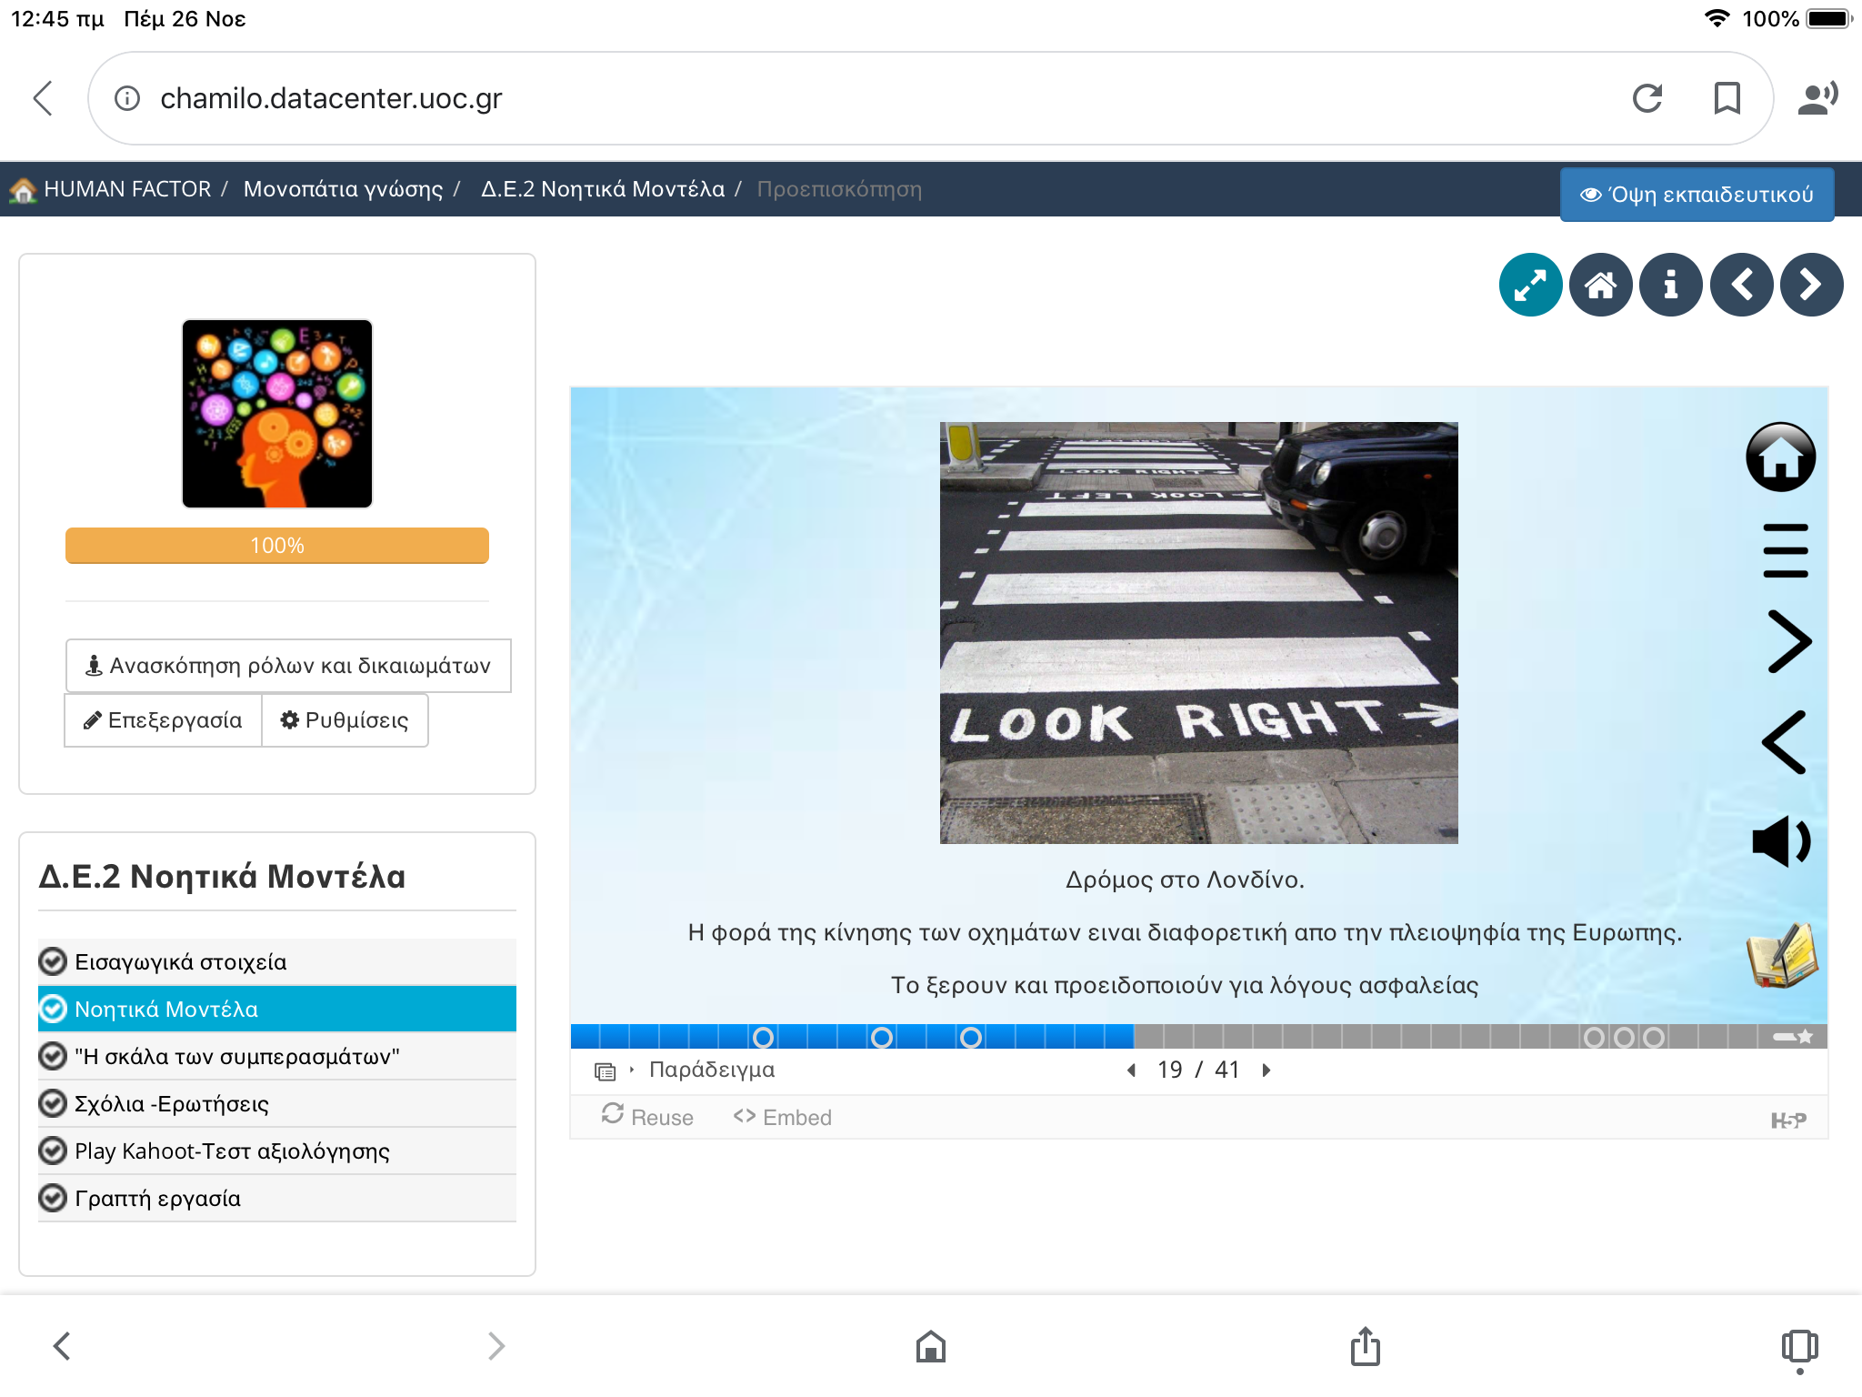
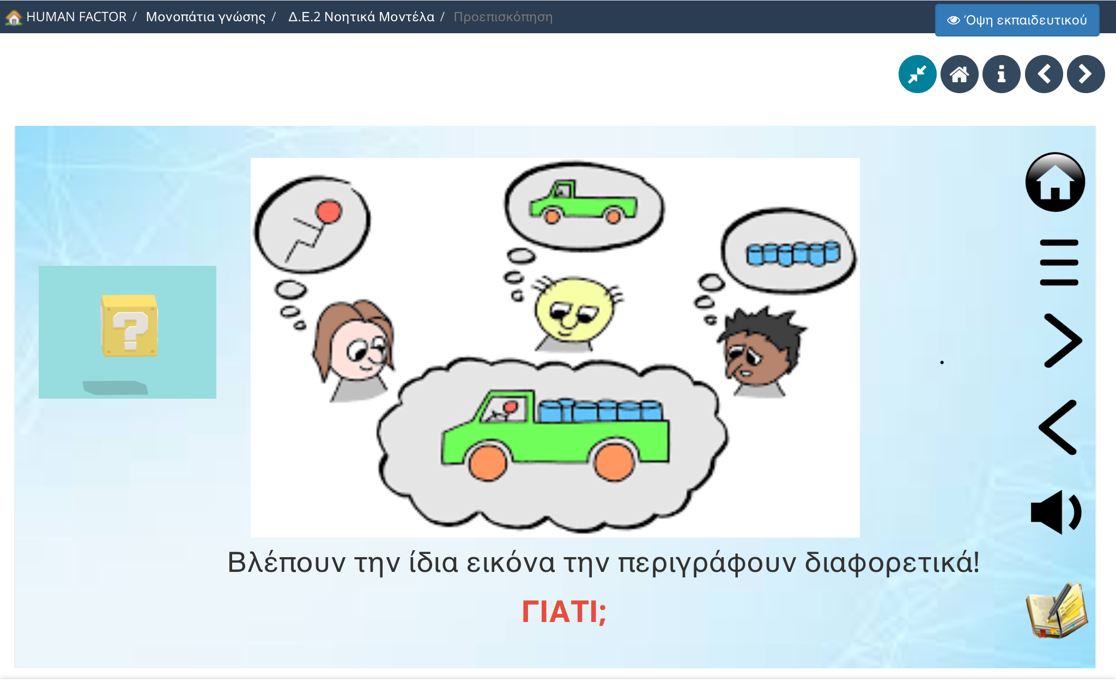
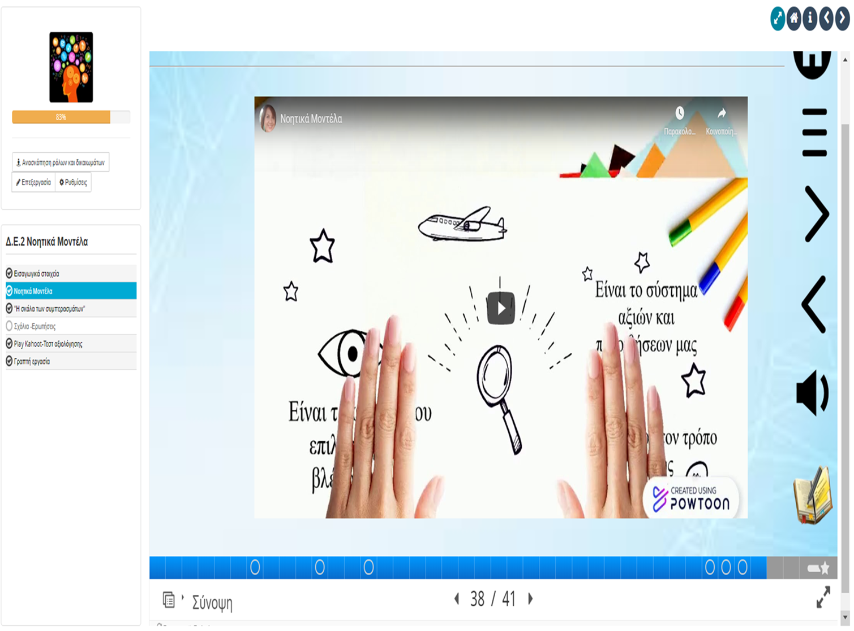
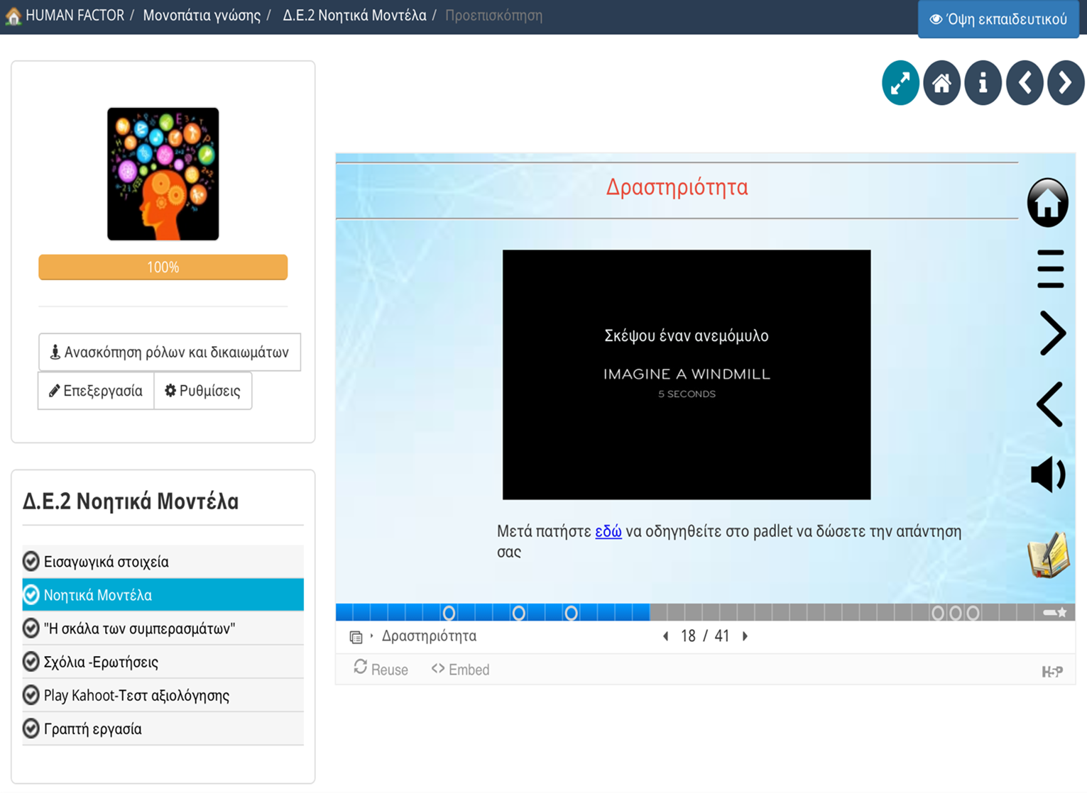
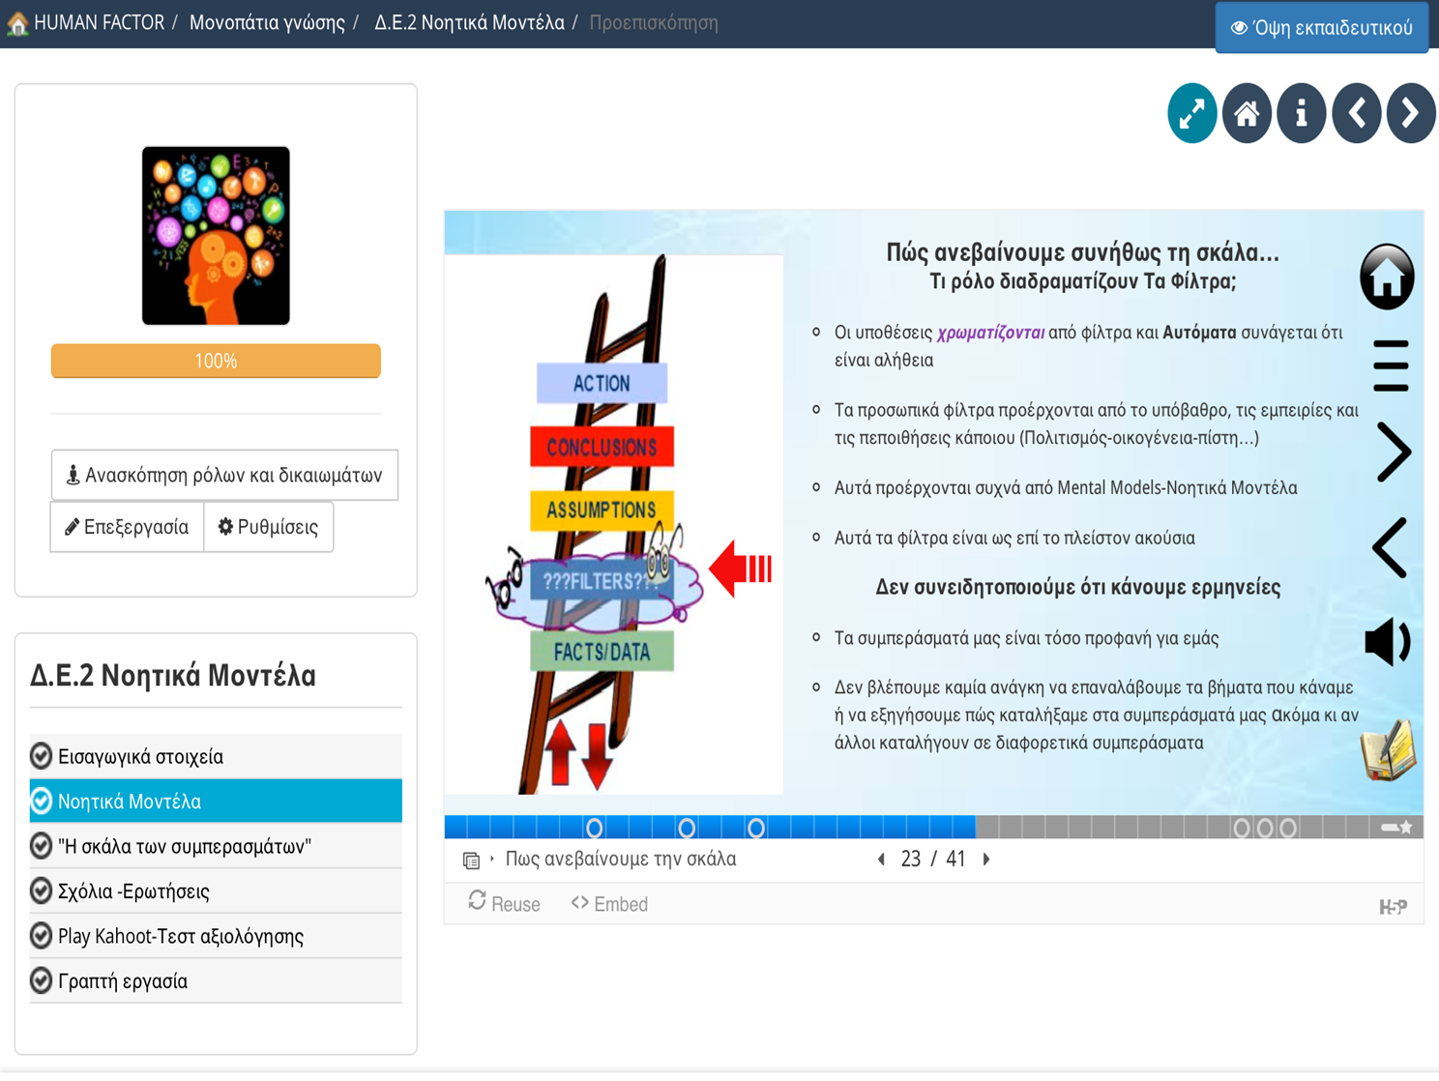

Slide 18

Μεθοδολογία Έρευνας
Είδος έρευνας: Μεικτή (κυρίως ποσοτική και δυο ερωτήσεις ανοικτου τύπου).
Επιλογή συμμετεχόντων : Δειγματοληψία σκοπιμότητας.
Πληθυσμός : Ελεγκτές Εναέριας Κυκλοφορίας Ελλάδας (EEK).
Δείγμα :22 ΕΕΚ από το Τμήμα Εναέριας Κυκλοφορίας Ηρακλείου (Ν=22).
Μέσο συλλογής δεδομένων: Δομημένο ηλεκτρονικό ερωτηματολόγιο .
Δημιουργία -Διακίνηση μέσω Google forms.
Ανάλυση δεδομένων : PASW 20 (SPSS) για windows.
Τόπος διεξαγωγής : Ηράκλειο Κρήτης.
Χρόνος διεξαγωγής: Ιούνιος - Ιούλιος 2020.
Εγκυρότητα /Αξιοπιστία: Δομημένο ανώνυμο ηλεκτρονικό ερωτηματολόγιο, με ερωτήσεις κλειστού τύπου διαβαθμισμένες με πενταβάθμια κλίμακα Likert, και δύο ερωτήσεις ανοικτού τυπου.

Slide 19


Αποτελέσματα - Κύρια ευρήματα
Αποτίμηση εκπαιδευτικού υλικού
Έχει επιστημονική συνοχή –τεκμηρίωση.
Είναι σαφές και κατανοητό.
Εύκολο στην χρήση.
Παρέχει αλληλεπίδραση, υποστήριξη καθοδήγηση, αυτοαξιολόγηση στον εκπαιδευόμενο στην μελέτη του.
Προσδιορίζεται με σαφήνεια ο σκοπός και τα προσδοκώμενα αποτελέσματα.
Συμφωνεί με τις αρχές της πολυμεσικής μάθησης .
Συμφωνώ απόλυτα
Συμφωνώ
85%-95%

Slide 20
Αποτελέσματα - Κύρια ευρήματα
Αποτίμηση εκπαιδευτικού υλικού
Ποια πιστεύετε ότι είναι τα τρία πιο δυνατά στοιχεία του εκπαιδευτικού υλικού:
Γράψτε έως τρεις αλλαγές που προτείνετε προκειμένου να βελτιωθεί το εκπαιδευτικό υλικό
Σαφήνεια,
ευστοχία,
πληρότητα,
Συνοχή,
πλοήγηση
Φιλικό ύφος,
αλληλεπίδραση,
διαδραστικότητα,
δραστηριότητες
Δεν έχω σχόλια
Είναι πλήρες-άρτιο
Τεχνικά θέματα
- πλοήγησης
-δραστηριοτήτων

Slide 21

Συμπεράσματα
Η συλλογή και επεξεργασία των δεδομένων της έρευνας δίνει θετικά και ενθαρρυντικά αποτελέσματα.
Tο Εκπαιδευτικό Υλικό αξιολογήθηκε θετικά ως προς την επιστημονική πληρότητα, την αποτελεσματικότητα και την εγγύτητα του με τις βασικές αρχές που διέπουν τα ψηφιακά εκπαιδευτικά υλικά σε εξ αποστάσεως προγράμματα εκπαίδευσης αλλά και με το κανονιστικό πλαίσιο των εκπαιδεύσεων των Ελεγκτών Εναέριας Κυκλοφορίας Ελλάδας (ΕΕΚ).
Η Ανανεωτική Εκπαίδευση ΕΕΚ εκπαιδευτών-στην-πράξη θα μπορούσε, υπό προϋποθέσεις, να πραγματοποιηθεί αποτελεσματικά σε διαδικτυακό περιβάλλον εξ Αποστάσεως εκπαίδευσης.

Slide 22


Περιορισμοί
Μικρό αν και αρκετά αντιπροσωπευτικό δείγμα.
Δυσκολία γενίκευσης αποτελεσμάτων.
Απευθύνεται σε συγκεκριμένη επαγγελματική ομάδα.
Η Eξ Αε δεν αποτελεί συνήθη τρόπο υποχρεωτικής εκπαίδευσης για τους ΕΕΚ και δεν υπήρχαν επαρκή ερευνητικά δεδομενα.
Συγκεκριμένη θεματολογία ώστε να προσεγγίζονται και να πληρούνται οι προϋποθεσεις υπηρεσιακής επάρκειας.
Περιορισμένος χρόνος.
Δυσκολίες λόγω πανδημίας Covid -19 .

Slide 23



Προτάσεις
Δημιουργία και αποτίμηση εκπαιδευτικού υλικού για όλες τις θεματικές ενότητες της ανανεωτικής εκπαίδευσης εκπαιδευτών-στην-πραξη ΕΕΚ.
Αποτίμηση εκπαιδευτικού υλικού από μεγαλύτερο πλήθος εκπαιδευομένων και από διαφορετικές οργανικές μονάδες.
Σχεδίαση δημιουργία και εκτέλεση εκπαιδευτικών προγραμματων εξ αποστάσεως εκπαίδευσης για τα διάφορα στάδια εκπαίδευσης ΕΕΚ και αποτίμηση αυτών.
Δημιουργία και αποτίμηση μικτών μοντέλων (blended) εκπαίδευσης ΕΕΚ και πρόταση εισαγωγής τους στην επίσημη εκπαιδευτική διαδικασία (συνεργασία με IANS, ΕΕΑΑ).

Slide 24

Σας ευχαριστώ για την προσοχή σας

